Slide 1
Clasificación de audio
La clasificación de audio es la tarea de asignar una etiqueta o clase a un audio dado. Se puede usar para reconocer qué comando está dando un usuario o la emoción de una declaración, así como para identificar a un hablante.
Johan Manuel Rivas BEas

Slide 2
1. El reconocimiento de comandos o detección de palabras clave clasifica las expresiones en un conjunto predefinido de comandos. Esto a menudo se hace en el dispositivo para un tiempo de respuesta rápido. Como ejemplo, utilizando el conjunto de datos de Google Speech Commands, dada una entrada, un modelo puede clasificar cuál de los siguientes comandos está escribiendo el usuario: Si, No, Arriba, abajo, izquierda, derecha, encendido, apagado

Slide 3
2. Identificación de idioma ¡Los conjuntos de datos como VoxLingua107 permiten que cualquier persona entrene modelos de identificación de idiomas para hasta 107 idiomas! Esto puede ser extremadamente útil como paso de preprocesamiento para otros sistemas. Aquí hay un modelo de ejemplo entrenado en VoxLingua107.

Slide 4
3. Reconocimiento de emociones El reconocimiento de emociones se explica por sí mismo. Además de probar los widgets (pequeña aplicación o programa diseñada para facilitar el acceso a las funciones más usadas de un dispositivo) puede usar la API de inferencia para realizar la clasificación de audio. El reconocimiento de emociones (ER) predice una clase de emoción para cada expresión. Se adopta el conjunto de datos de ER más utilizado, IEMOCAP , y seguimos el protocolo de evaluación convencional: eliminamos las clases de emociones desequilibradas para dejar las cuatro clases finales con una cantidad similar de puntos de datos y realizamos una validación cruzada en cinco pliegues de las divisiones estándar.

Slide 5
4. Identificación del hablante La identificación del hablante es clasificar el audio de la persona que habla. Los altavoces suelen estar predefinidos. Un conjunto de datos útil para esta tarea es VoxCeleb1.

Slide 6
Evalúe que tan “listo para ser usado” en aplicaciones industriales/negocios está el algoritmo/aplicación Desde mi perspectiva, esta aplicación puede ser usada, en aplicaciones masivas. Por ejemplo; para validar identificaciones de personas, ampliar los códigos de seguridad y evitar suplantaciones.

Slide 7
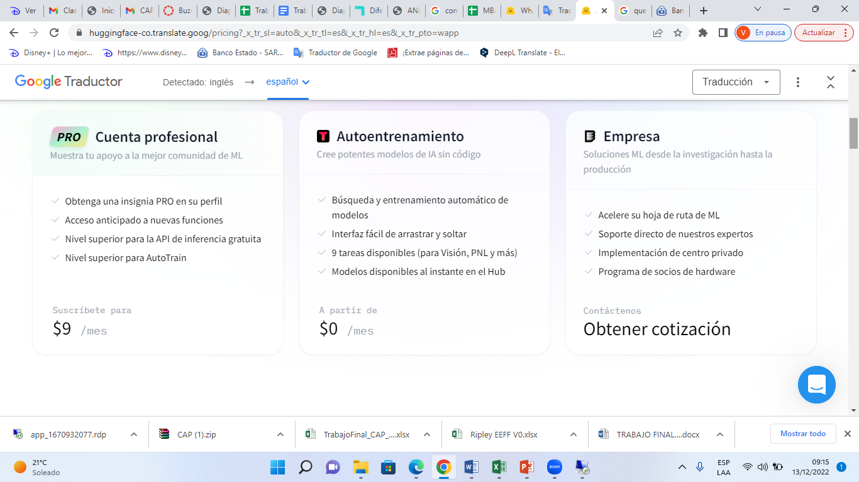

Slide 8
